Slide 1

TALLER DE CAPACITACIÓN
PARA LA
VII ASAMBLEA
DIOCESANA
DE PASTORAL

Slide 2
I. EL MARCO REFERENCIAL

Slide 3
Aprobados en la VII Asamblea
el Informe final del
Marco de la Realidad
y el Informe final del
Marco Doctrinal
haremos el Diagnóstico Pastoral

Slide 4

El DIAGNÓSTICO PASTORAL es el resultado de la confrontación
entre el Marco de la Realidad y el Marco Doctrinal;
entre “quienes somos” y qué “debemos ser”

Slide 5
Supone una actitud crítica y debe:
- Buscar la raíz o causa de los problemas.
- Detectar los principales fenómenos de la realidad.
- Mirar el presente desde la perspectiva del futuro.
Metodológicamente tiene estos pasos:
- Determinar con precisión los problemas.
- Definir el problema o los problemas prioritarios.

Slide 6
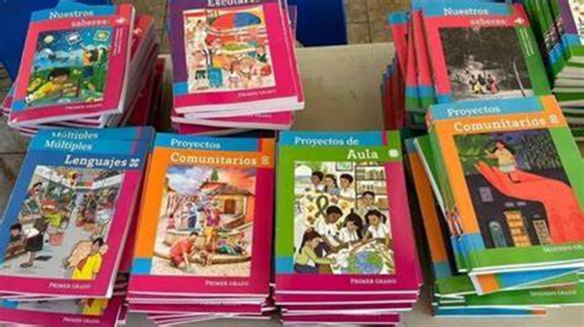
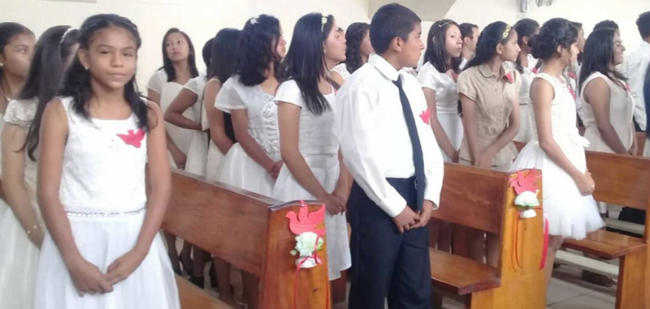
Que sea una decisión compartida, fruto de un discernimiento de acuerdo con unos valores o principios establecidos por todos y que surgen del Marco Doctrinal.
Que el grupo de trabajo pueda resolverlo, que esté dentro de su campo de acción y competencia como de sus posibilidades de acuerdo a los recursos.
Que se tenga en cuenta las causas principales y la forma como afecta de manera notoria la acción pastoral y se trabaje en la solución del problema.

Slide 7

El diagnóstico pastoral comprende:
la selección de algunos hechos significativos de la realidad social y eclesial
para confrontarlos con los valores del marco doctrinal
y a partir de ahí determinar las urgencias
y las prioridades.

Slide 8

Selección de algunos hechos significativos
Se seleccionan del Marco de la Realidad por razón de su importancia o relevancia para la evangelización y representan los retos más urgentes para su atención pastoral. Esta identificación se realiza siempre a la luz del Marco Doctrinal.

Slide 9
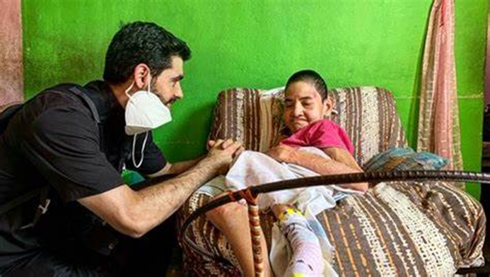
2. Confrontación de los hechos significativos con el Marco Doctrinal
Después de seleccionar los hechos significativos, se confrontan con los principios y valores afirmados por el marco doctrinal, que iluminan los hechos significativos seleccionados.
Implica conocer lo que se necesita o se desea en el presente para el futuro, elementos no existentes en el presente; considerar un conjunto de condiciones futuras y utilizar aquellas que determinan “lo que debería ser”.

Slide 10
3. Las urgencias pastorales
Una vez confrontados los hechos significativos se procede a discernir las urgencias o acciones necesarias para la acción pastoral de la comunidad.
Criterios para su selección:
- Tener muy en cuenta el tiempo para el cual se está planificando.
- La elección se oriente por el Marco Doctrinal.
- Que se trate de una urgencia común.
- Que sea capaz de desencadenar procesos transformadores.
- Que sea un reto o problema o desafío u oportunidad de donde se desprendan otros.
-Que existan los recursos necesarios para responder a la urgencia.
-Que sea una decisión compartida.
Hay que descubrir en la realidad los hechos cargados de futuro, lo nuevo, lo que surge y que es un reto para la acción de la Iglesia como posibilidad de estar presente.

Slide 11
HECHO DE LA REALIDAD SIGNIFICATIVO | VALOR DOCTRINAL QUE ILUMINA EL HECHO SELECCIONADO | URGENCIA O ACCIÓN NECESARIA PARA TRANSFORMAR EL HECHO SELECCIONADO

Slide 12
4. Selección de prioridades
Es el momento de hacer opciones pastorales a partir de las urgencias que se han seleccionado. Las prioridades son opciones pastorales asumidas comunitariamente y a la luz de un proyecto eclesial, como fruto de un diagnóstico pastoral.
Las prioridades son una selección y jerarquización de las urgencias en el orden en que se juzga necesario atenderlas. Las prioridades serán los desafíos centrales a los cuales deberá responder la acción pastoral de la comunidad.

Slide 13
Los parámetros que van a permitir jerarquizar las urgencias para que pasen a ser prioridades son:
• Crítica: debe comenzar a trabajarse pastoralmente de inmediato y vislumbrar resultados a corto plazo, y eventualmente resolverse en los próximos seis meses, un año, dos años, tres años o en el horizonte del plan diocesano…
• Muy importante: debe resolverse en el plazo de 4 años…
• Importante: debe resolverse en los próximos cinco…
• Mínima: debe ser tratada solamente si se dispone de tiempo y recursos.
• Poco importante: no debe contemplarse por el momento
Las urgencias que hayan tenido el parámetro de crítica son las que pasan a ser prioridades. Es recomendable que sean 4 prioridades: dos del ámbito social y dos del eclesial.

Slide 14
Urgencias pastorales | Parámetros: C-MI-I-M-PI
1.
2.
3.
4.
5.
6.
7.
8.
9.

Slide 15
Ejercicio

Slide 16
II. El Marco Operacional
El Pronóstico pastoral
El pronóstico pastoral es la proyección de las acciones pastorales para responder principalmente a las prioridades y dar orientación a las acciones pastorales de la comunidad.
Comprende el objetivo general del plan y los objetivos específicos.

Slide 17
Después se elaboran los criterios de acción, que buscan operacionalizar los objetivos específicos. Ellos son de dos órdenes:
- Líneas de acción (la filosofía del trabajo o los principios orientadores que brotan del marco doctrinal, que serían las políticas).
- Formas de acción (estrategias de concentración de las líneas, que brotan del marco de la realidad).

Slide 18
Características de todo objetivo pastoral:
- El objetivo debe ser claro, comprensible, realizable, oportuno, concreto y evaluable. Debe responder siempre a “qué” (la acción fundamental) y “para qué” (la motivación fundamental). Son los dos grandes contenidos de un objetivo y debe formularse partiendo de un verbo en infinitivo.

Slide 19
- Existe un tercer elemento “los modos” que especifican y modifican lo que quiero hacer y la finalidad por la que lo quiero hacer.
- Los verbos con que se inicia un objetivo deben ser activos y dinámicos y no dar la sensación de paternalismo.
- Un objetivo no debe ser muy reducido; lo normal es que no tenga más de 25 palabras.
Se deben evitar citas bibliográficas o textuales.

Slide 20
b) El objetivo general es el ideal eclesial que se quiere conseguir en la Diócesis por medio de la acción pastoral.
Responde a la pregunta: ¿Hacia dónde vamos como Iglesia particular? Se inspira especialmente en el marco doctrinal.
Nos permite conocer rápidamente cuál es el modelo de Iglesia que está detrás del Plan Pastoral de una diócesis.

Slide 21
c) Los objetivos específicos son los caminos concretos que ayudan a alcanzar el objetivo general.
Orientan los diferentes programas de acción que se han de desarrollar, de tal forma que se alcance el resultado global deseado.
El objetivo general se hace operacional en los objetivos específicos, los objetivos específicos se hacen operativos en metas y las metas en actividades. Cada pastoral, estructura u organismo diocesano debe tener su objetivo específico.

Slide 22
Ejemplos de algunos verbos para los objetivos:
Alcanzar, Desencadenar, Lograr, Conseguir, Elaborar, Organizar, Construir, Establecer, Realizar, Desarrollar, Instaurar, Recuperar, Desatar, Investigar, Resolver…

Slide 23
d) Los criterios de acción son juicios de valor que buscan orientar el plan y los programas, optando por una forma determinada de hacer las cosas, entre varias alternativas. Se dividen en políticas y estrategias.
Son imperativos fundados en sólida doctrina y en realidades concretas (conforme al Marco Referencial). No se trata de un nuevo marco doctrinal, sino de posturas inspiradas en aquel.
En ellas reside la fuerza de la mística de la acción, y apoyan la Pastoral de Conjunto por la asimilación de unos mismos criterios. Estos criterios deben llegar a convertirse en actitudes propias y prácticas, en compromisos existenciales.

Slide 24
Los criterios de acción se dividen en políticas y estrategias. En un Plan las políticas y estrategias son los criterios globales de acción; en el nivel de los programas, son criterios específicos que orientan el cumplimiento del objetivo buscado.

Slide 25
e) Políticas
Son líneas generales de acción acompañadas de una actitud básica que se asume como indispensable para realizar el Plan. Se inspiran en el Marco Doctrinal. Se elaboran teniendo en cuenta los valores que se deben impulsar o potenciar, y que se manifiestan en actitudes del grupo.
Para cada objetivo, tanto el general como los específicos, se definen unas políticas con los valores que son claves para orientar la consecución del respectivo objetivo. Si el objetivo indica el resultado que se quiere y la razón o intención para lograrlo, las políticas apuntan al cómo hacerlo realidad.

Slide 26
Las políticas pueden atender a diversos frentes. Unas pueden ocuparse de aspectos sociales, teológicos o pastorales, otras de asuntos relacionados con el método de trabajo, otras apuntan a la forma de organización, al manejo de los recursos, a las relaciones con otros organismos sociales o pastorales. Pero en todas ellas hay factor común: responden o encarnan un valor del Marco Doctrinal.
Las políticas se redactan empleando un verbo en infinitivo, pero no expresan el “para que”.
Ejemplos de políticas:
De orden teológico: Vivir el compromiso bautismal.
De orden pastoral: Impulsar la participación de todos los miembros de la comunidad.
De orden social: Aprovechar los recursos de la propia comunidad.
De orden metodológico: Potenciar las estructuras básicas
De orden organizativo: Promover la formación desde los decanatos.

Slide 27
Algunos verbos para las políticas:
Anunciar, Garantizar, Preferir, Apoyar, Impulsar, Profundizar, Buscar, Insertar, Promover, Celebrar, Liberar, Rescatar, Decidir, Luchar, Restituir, Defender, Manifestar, Sanar, Descubrir, Motivar, Servir, Discernir, Movilizar, Simpatizar, Estimular, Objetar, Transmitir, Facilitar, Ofrendar, Unificar, Fortalecer, Participar, Vivenciar…

Slide 28
f) Estrategias
Son un modo, manera o forma de acción que se asume y promueve para concretar o apoyar una determinada política. Se inspira particularmente en el marco de la realidad.
Las estrategias se elaboran teniendo en cuenta la situación concreta del sitio donde se trabaja, sus posibilidades y recursos, la oportunidad o conveniencia.
Representan las alternativas prácticas de las políticas, que luego van a ser asumidas en las sucesivas programaciones. De la estrategia nace una programación.
A cada estrategia pueden corresponder una o más actividades en la programación.
Las estrategias se redactan empleando un verbo en gerundio, y colocándolas frente a su correspondiente política.

Slide 29
Política | Estrategias
Impulsar la participación de todos los miembros de la comunidad | - Informando por medio de un boletín. - Consultando las decisiones más importantes. - Delegando responsabilidades gradualmente.

Slide 30
Curso de acción pastoral.
Es la representación gráfica de los pasos del proceso diocesano de planificación pastoral que se seguirán para pasar de la situación actual a una situación deseada en un tiempo determinado.
Muestra cambios progresivos que llevarán al cambio propuesto como ideal.
Es un conjunto de acciones lógicamente encadenadas para lograr el objetivo propuesto. Es una red de metas o resultados parciales.

Slide 31
El curso de acción permite ubicarse en el desarrollo del proceso, saber qué pasos o resultados han de conseguirse y en qué orden o secuencia.
Una vez corregido y aprobado el curso de acción se procede a la redacción del programa, que tiene una duración de un año.
Contiene la Mística que inspira el Plan, el nombre de cada Año pastoral, lo que se trabajará en cada dimensión (Integración y Organización, Formación y Capacitación, Espiritualidad y Misión) y el Fruto esperado de cada Año pastoral.

Slide 32
La programación
El pronóstico aterriza a través de la programación pastoral, que se compone de programas. La programación es un conjunto orgánico de metas y de actividades, que se elabora a partir de un objetivo específico, para un período determinado, especificando responsables de cada actividad, fecha, lugar y recursos.
La programación se concluye con la distribución de actividades en tiempo, elaborándose el cronograma. Éste, es el que irá sincronizando las acciones previstas en el Plan, teniendo presente los planes específicos y otros niveles eclesiales. Con la programación se aplican las políticas y las estrategias, y así se pueden organizar las actividades pastorales por un año.

Slide 33
El riesgo es tener una programación que sea un conjunto de actividades sueltas, sin coordinación, que demandan mucho trabajo y dedicación, que ocupan la mayor parte del tiempo y que mantienen ocupada a la gente por períodos más menos largos de tiempo pero sin procesos. Por eso, lo que se pretende en la programación es un cambio en la manera de pensar y actuar pastoral: pasar de una pastoral de actividades a una pastoral de procesos. Un proceso es un conjunto de acciones coordinadas lógicamente para que produzcan un determinado cambio en la realidad. Estos cambios no se logran de un momento a otro, requieren un período de tiempo más o menos largo, de acuerdo con el tipo de cambio que se quiere lograr. No es lo mismo modificar el horario de atención al público, que el estilo como se le atiende. Un proceso puede por tanto requerir un tiempo corto o un tiempo largo.

Slide 34
La programación, en sentido estricto, permite organizar, orientar y proyectar las actividades pastorales por un año; pero en un sentido más amplio ha de considerar los pasos necesarios para lograr el cambio y de acuerdo al tiempo necesario para lograr cada resultado parcial, establecer el tiempo total del proceso. Una programación eficiente procura desencadenar procesos y evita acumular acciones dispersas, aisladas. Los procesos suponen el desarrollo de la acción de respuesta a una necesidad, de manera gradual progresiva, con la posibilidad de efectuar los ajustes necesarios para conseguir el fin propuesto.
Las Comisiones Diocesanas de Pastoral, las pastorales decanales y las Parroquias no hacen un Plan propio, sino programas pastorales para aplicar el Plan Diocesano de Pastoral, por lo que las pastorales decanales y parroquiales no crean sus objetivos específicos sino que los toman del Plan Diocesano de Pastoral.

Slide 35
Esquema modelo para una programación
Pastoral: ______________________________________________
Objetivo específico______________________________________
Metas | Actividades | Responsables | Lugar | Fecha | Recursos

Slide 36
a) Las metas son el objetivo inmediato o una de las partes en que se divide cada objetivo específico para que llegue a ser operativo. La meta debe ser concreta y mesurable. Al redactarla, se anota el evento o suceso final, señalado claramente el resultado que se espera alcanzar. La meta se redacta a partir de un verbo en infinitivo.
b) La actividad específica, respecto a cada meta, los pasos que en orden lógico deben desarrollarse para obtener la meta. Las actividades se redactan a partir de un verbo en gerundio y se enumeran para identificar luego sus responsables y sus fechas.

Slide 37
Las actividades pueden ser de preparación, de ejecución y de evaluación. Las actividades de preparación preparan para la acción principal que es la ejecución. Son actividades preparatorias por ejemplo: las invitaciones, la selección de participantes, la elaboración de materiales. Las actividades de ejecución pueden ser varias (tres cursos por ejemplo) o una sola (la realización de un estudio). Lo fundamental es que son las actividades que permiten llegar al resultado propuesto. Las actividades de evaluación incluyen por lo menos la evaluación que hacen quienes participaron como beneficiarios o destinatarios de la acción o acciones que desencadenó el cumplimiento de la meta; y la evaluación del equipo que llevó la dirección de la acción. Sin acciones evaluativas no es posible aprender y mejorar la experiencia.
Cada actividad debe tener responsables, fijación de tiempo, determinación del lugar y los recursos necesarios. El responsable se anota ya sea con su nombre y apellido o con el cargo correspondiente. El tiempo puede ser una fecha fija, una fecha tope o el período de tiempo prolongado durante el cual se realiza la acción; pero no debe quedar indefinido.

Slide 38
III. El Marco OrganizacionaL
Es poner en orden los esfuerzos, los recursos y la estructura eclesial. Se definen los niveles eclesiales, los mecanismos de coordinación y los primeros responsables de sus respectivas funciones. Cada agente de pastoral para ser eficiente en el desarrollo de sus actividades, debe conocer sus funciones específicas, quiénes son los colaboradores más próximos, de quién depende y quién depende de él.

Slide 39
Implica la definición de los organismos y mecanismos de coordinación a nivel diocesano, decanal y parroquial; definición de funciones de los diferentes agentes, de los organismos y de las estructuras pastorales; y organización de las diferentes estructuras pastorales a través de un organigrama diocesano de pastoral.
Una nueva organización eclesial, un proceso de descentralización, sólo es posible con una visión renovada de la Iglesia a través de la sectorización de la pastoral y el fortalecimiento entre los diversos niveles eclesiales a partir de las pequeñas comunidades, que suscitan nuevos ministerios y de los consejos pastorales, que estimulan la comunión, la participación y la corresponsabilidad.

Slide 40
La evaluación
Analiza los resultados de las programaciones para buscar una mayor eficacia en la acción pastoral futura. Permite aprender del camino recorrido para tener las bases para una programación pastoral más evangelizadora. Sus mecanismos son el seguimiento y la revisión final. La evaluación permanente da dinamismo al proceso y permite introducir ajustes necesarios.
El proceso de evaluación comprende: localizar los problemas que ocurrieron en el desarrollo de la acción, hacer la comparación del resultado con lo que se planeó y descubrir las causas de los desvíos y encontrar alternativas que orienten la acción futura.

